Slide 1
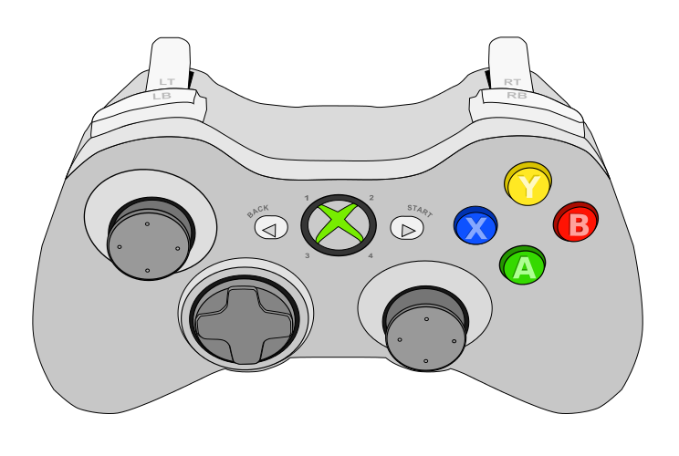
Contrôleur #1 : pilote
En date du 2024-02-28
(rien)
(rien)
(rien)
(rien)
(rien)
(rien)
(rien)
Routine autonome “auto aim line”
Translation swerve
(rien)
Routine autonome “move arm aim”
(rien)
Routine autonome “auto pick note”
(rien)
Rotation swerve (gauche-droite)
(rien)

Slide 2
Contrôleur #2 : co-pilote
En date du 2024-02-28
(rien)
Routine intake note
(rien)
(rien)
Recracher intake
Avaler intake
(rien)
(rien)
Winch (en haut pour hisser)
(rien)
(rien)
(rien)
Spin shooter
Monter/descendre bras
(rien)
(rien)

